Slide 1
8강. 체형분석과 의상 스타일링 패션디자인 원리와 스타일링 전략
가톨릭관동대학교 컴퓨터교육과

Slide 2
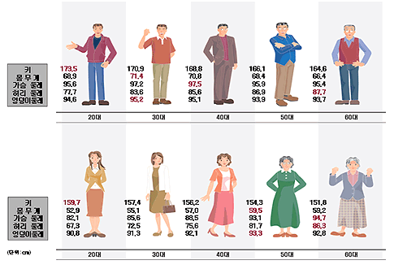
한국인 표준체형 (‘04)

Slide 3
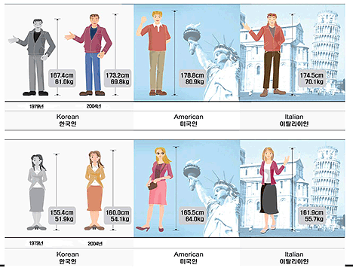
20대 주요 인체치수 비교

Slide 4
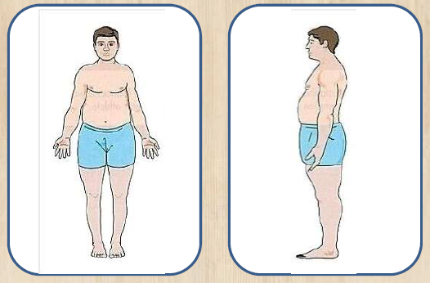
체형 분석
사진 촬영을 통한 실루엣 분석
정면 사진
측면 사진
셀카 안되고 조작해서도 안된다.

Slide 5
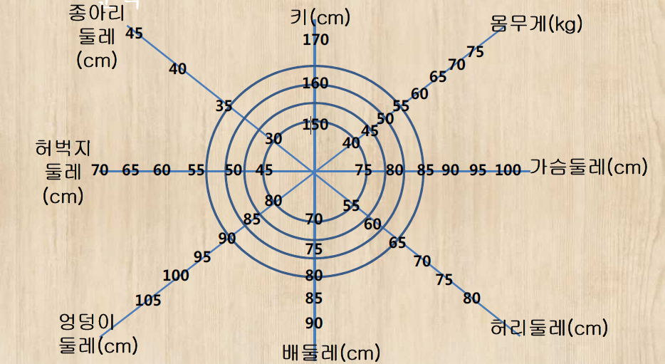
체형 분석
신체사이즈 측정을 통한 체형 분석
가운데 선에서 왼쪽이 표준을 넘어가면 하반신이 통통한 사람
가운데 선에서 오른쪽이 표준을 넘어가면 상반신이 통통한 사람
지인(엄마 등)을 통해 줄자로 정확히 재야 된다.

Slide 6
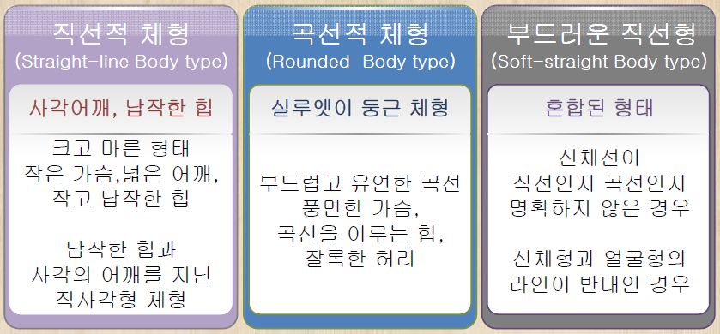
체형 분류법
신체선을 중심으로 분류

Slide 7
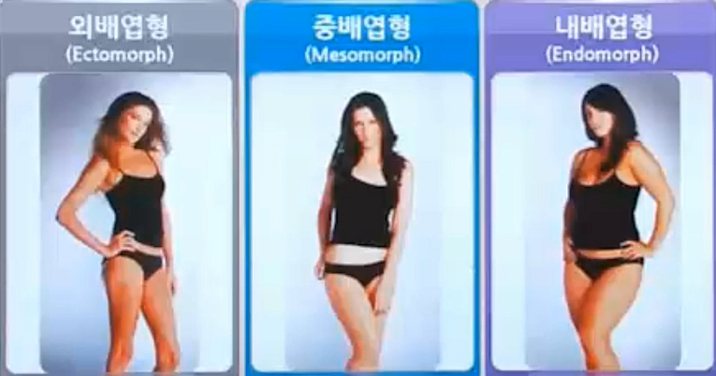
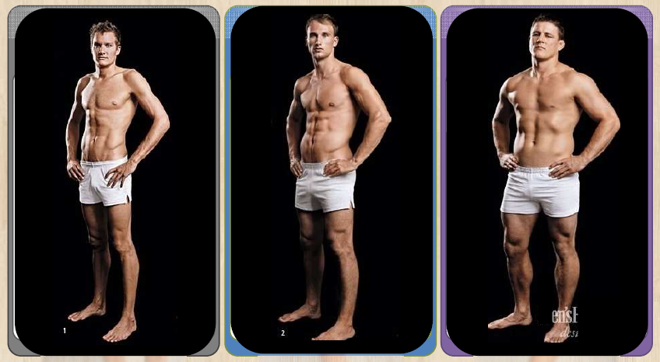
체형 분류법
생물학적 특성으로 분류
신경이 발달한 사람, 성격도 예민한 편
직선형 체형
내장이 발달한 사람, 전체적으로 풍만한 편
글래머 체형
남성의 경우 내배엽 형일수록 근육질에 가까움

Slide 8
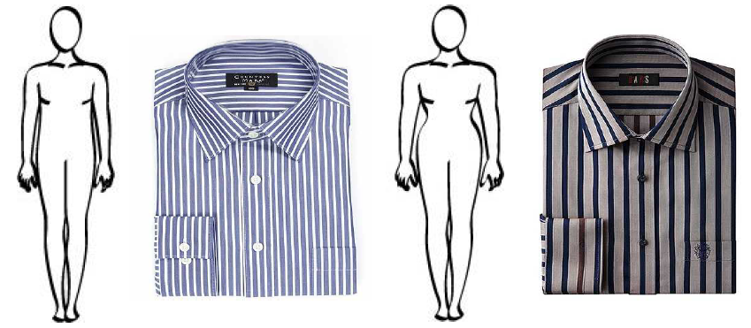
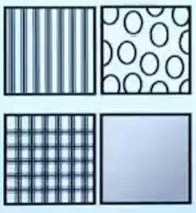
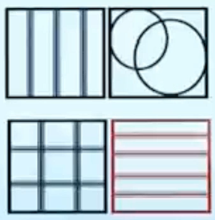
외배엽형 VS. 내배엽형
Balance: ‘체형에 맞는 패턴 크기와 간격 선택법’
외배엽형
내배엽형

Slide 9
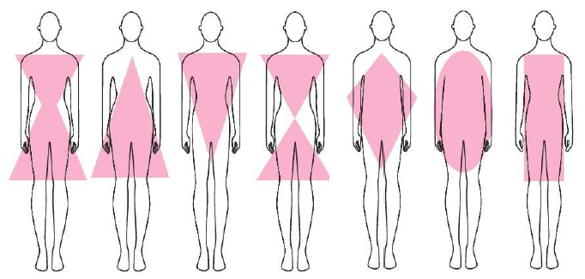
실루엣에 따른 의상 스타일링
기하학적 형태를 중심으로 본 분류
Rasband (1994), 의류학회의 보편적 분류법,
어깨,허리,엉덩이의 크기와 상반신 형태에 따라 7가지로 분류
이상적인
실루엣

Slide 10
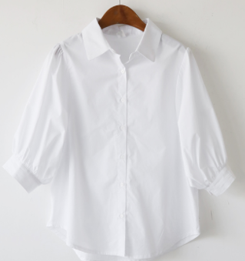
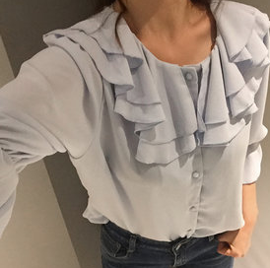
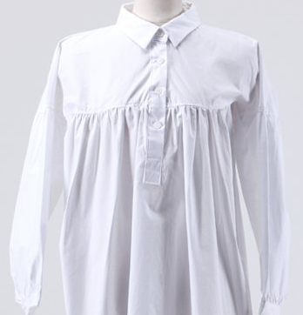
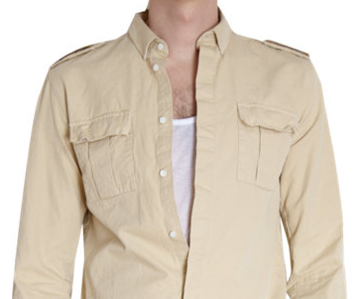
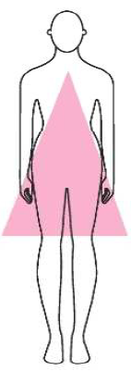
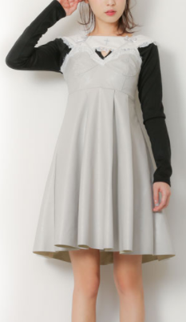
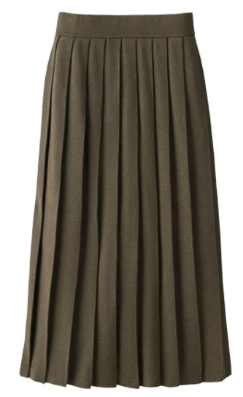
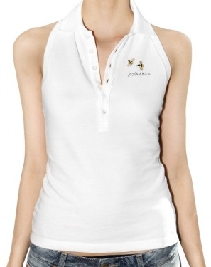
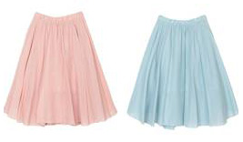
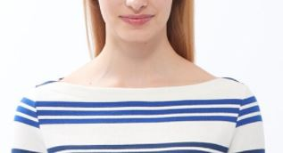
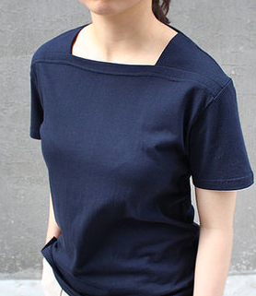
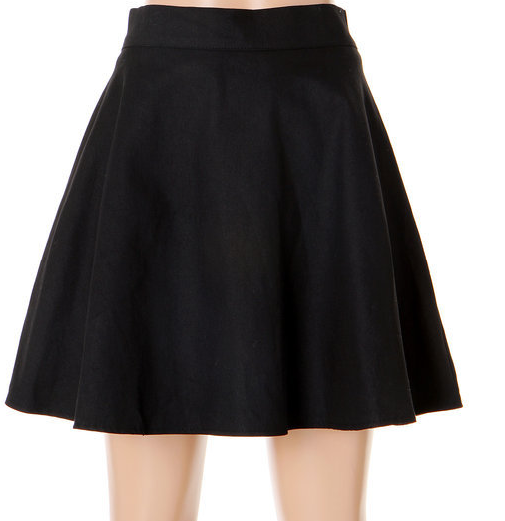
여성: 1) 삼각형 체형
특징
상체가 작고 하체가 풍만한 체형
한국 여성에게 많은 체형
스타일링
포인트
빈약한 상반신에 볼륨감을 주고
하반신을 눈에 띄지 않게 한다.
액세서리로 시선을 위로.
Best
어깨 견장, 퍼프 소매, 러플, 셔링 디테일의 상의,
보트넥, 스퀘어넥, 하이웨이스트 원피스,
A라인 스커트, 상의는 밝게 하의는 어둡게
Worst
타이트한 상·하의, 홀터넥, 허리길이의 상의
개더, 플리츠, 패턴 있는 스커트

Slide 11
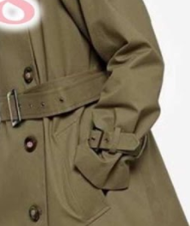
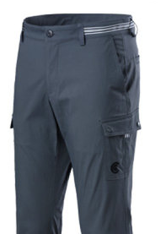
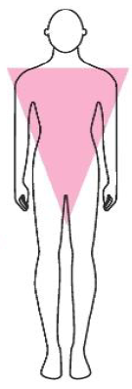
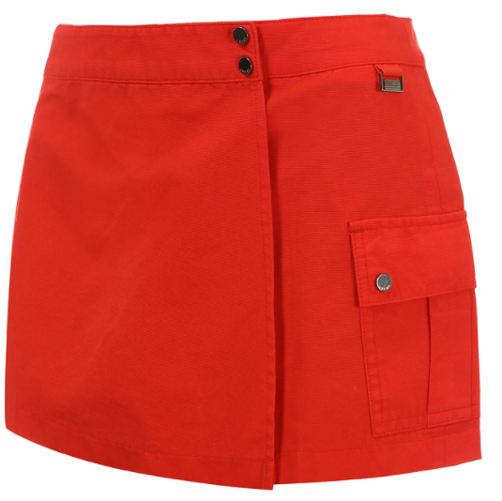
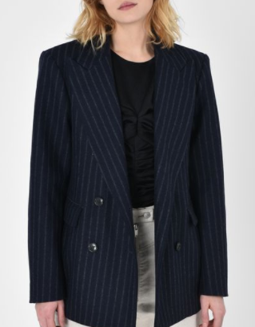
여성: 2) 역삼각형 체형
특징
어깨가 넓은 반면
허리와 엉덩이는 어깨에 비해 좁은 체형
스타일링
포인트
상의는 심플한 디자인으로 작게 연출하고
하체에 볼륨감을 주어 엉덩이를 강조
Best
폭이 넓은 플리츠, 개더 스커트, 아웃포켓 바지,
홀터넥, V넥, 세로선, 나그랑 소매, 좌우 불균형
Worst
어깨 견장, 상반신 수평선, 폭이 넓은 칼라,
터틀넥, 가슴 셔링, 프릴, 크고 넓은 소매,
짧은 재킷, 더블 브레스티드 재킷, 두꺼운 상의

Slide 12
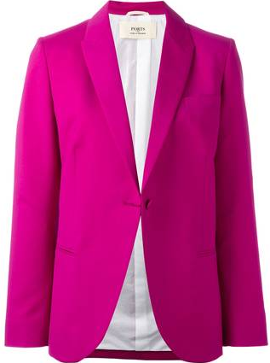
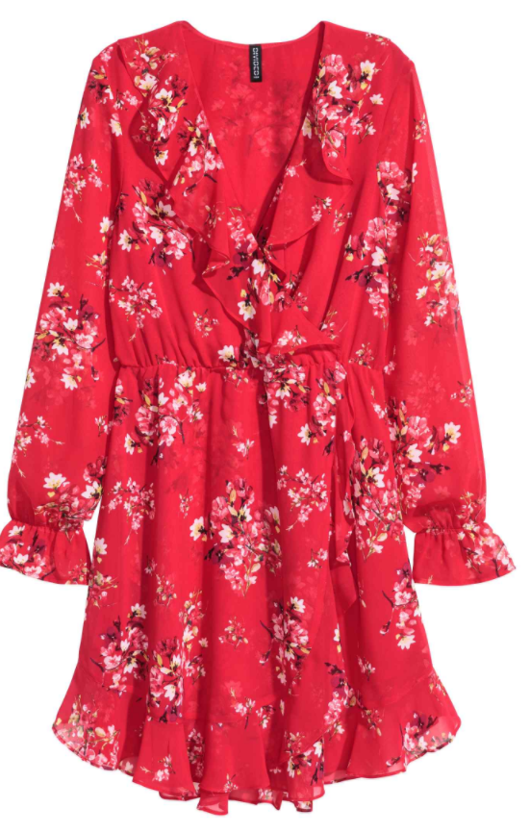
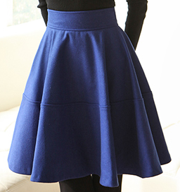
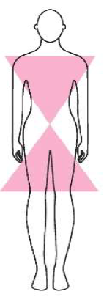
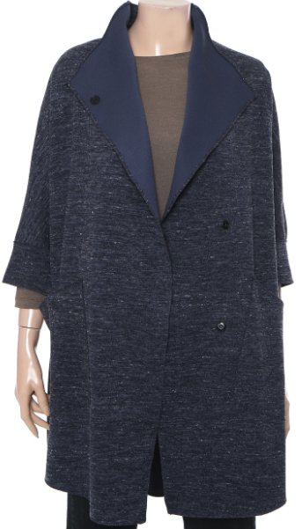
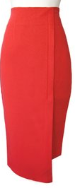
여성: 3) 모래시계형 체형
특징
전체적으로 글래머 형
스타일링
포인트
상대적으로 가는 허리와의 균형을 맞춘다.
체형의 둥그스러움을 커버하고
길게 보이도록, 포인트는 얼굴에
Best
싱글 브레스티드 재킷, 벨트형 코트,
랩 스타일, 플레어 스커트, 펜슬스커트,
자연스럽게 몸매 드러내는 스타일
Worst
탱크 탑, 길이가 엉덩이까지 오는 딱 붙는 상의,
박스형 재킷, 너무 많은 레이어링, 밝은 색 하의,
타이트한 스커트, 엉덩이 수평라인, 개더, 플리츠

Slide 13
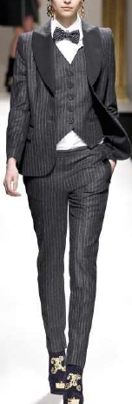
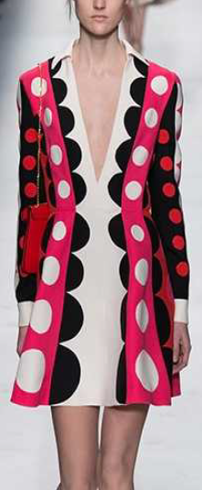
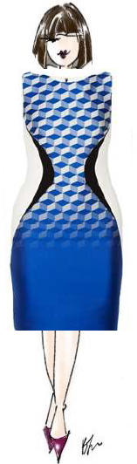
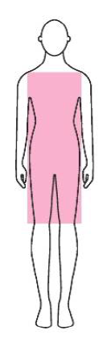
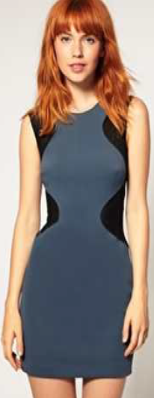
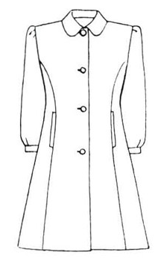
여성: 4) 직사각형 체형
특징
어깨, 허리, 엉덩이, 허벅지의 너비가
거의 같은 일직선 형태
스타일링
포인트
가슴부분에 디테일, 하체 볼륨으로 곡선의 실루엣,
허리 강조해 호리호리한 체형으로.
시선 중앙에.
Best
자연스러운 어깨선의 재킷, 재킷은 열어서 입기,
V넥, 프린세스 라인, 로우 웨이스트 원피스,
3 피스, 플레어 스커트, 주름 스커트
Worst
직선적 느낌의 박스 스타일 재킷, 수평선,
굵은 벨트, 허리에 큰 주머니가 있는 디자인,
몸에 딱 붙는 디자인

Slide 14
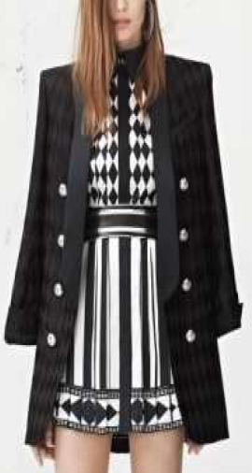
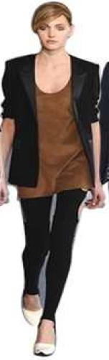
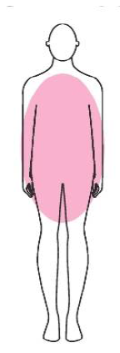
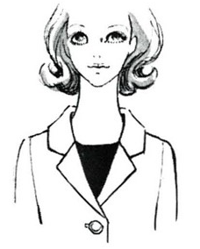
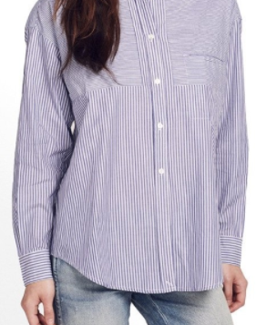
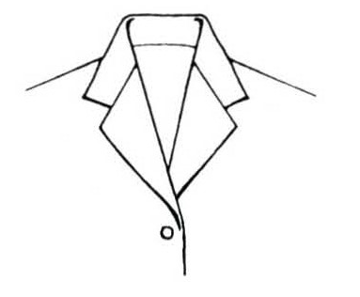
여성: 5) 둥근형 체형
특징
전체적으로 살이 많고 둥근 형태
상반신에 볼륨이 많은 스타일
스타일링
포인트
세로로 길고 가늘어 보이도록,
직선이나 각을 이용한 디자인으로 선명한 느낌
얼굴 주위는 밝게 나머지는 어둡게
Best
오버 블라우스, 길이가 긴 헐렁한 스타일의 재킷,
테일러드 칼라, V넥,
심플한 디자인의 원피스
Worst
눈에 띄는 색상, 수평선, 라운드 넥,
퍼프 소매, 너무 얇거나 두툼한 소재,
몸에 딱 붙는 스타일

Slide 15
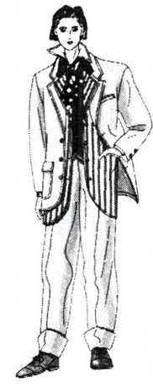
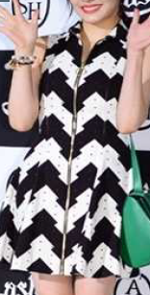
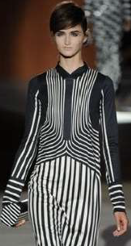
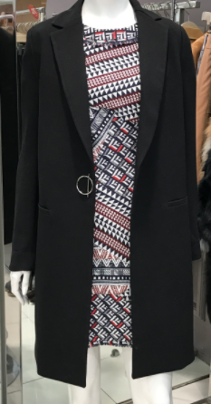





여성: 6) 마름모꼴 체형
특징
어깨와 엉덩이에 비해 몸통과 허리 부분이 굵은 체형.
중년 이상의 여성들.
둥근형과 달리 다리는 얇은 경향이 있다
스타일링
포인트
시선을 신체 바깥으로 멀리 이끌어낸다.
사선 등 허리선의 착시로 슬림해 보이게
Best
오버 블라우스에 타이트한 하의,
여유 있게 흘러내리는 스타일, H라인 롱 재킷,
A라인 상의, 레이어드 룩
Worst
허리가 강조되는 굵은 벨트,
몸매가 드러나는 딱 달라붙는 의상

Slide 16






남성: 1) 역삼각형 체형
특징
어깨가 넓고 상체가 발달해 남성적인
매력과 건강미가 돋보이는 근육질 체형
스타일링
포인트
어깨가 넓으므로 체격이 너무 커 보일 수 있는
스타일은 피할 것
Best
슬림한 실루엣의 투 버튼 싱글 브레스티드 슈트,
허리를 강조하는 벨트형 재킷,
짙은 색상의 밝은 색 하의
Worst
큰 어깨 패드, 더블 브레스티드 재킷,
스트라이프 무늬, 몸에 피트되는 슈트

Slide 17


남성: 2) 직사각형 체형
특징
슬림한 직선형, 가장 일반적인 남성 체형,
지적이고 현대적인 느낌
스타일링
포인트
어깨부위를 강조하여 남성미를 살린다.
Best
더블 브레스티드 재킷, 큰 어깨 패드나 견장,
가슴 주머니가 달린 재킷, 3piece 정장,
칼라가 있는 티셔츠, 회색, 중성색
Worst
칼라 없는 라운드 네크라인, 진한 색상

Slide 18


남성: 3) 둥근형 체형
특징
어깨가 둥글고 배가 나온 통통한 체형
목이 짧은 형이 많으며 중년 이후의 남성
스타일링
포인트
세로로 길고 가늘게 직선적 실루엣
Best
싱글 브레이스트 재킷 윗 단추만. V존 깊고 어깨 각진,
길고 여유 있는 의상, 넥타이로 포인트,
스트라이프 패턴, 상·하의 동일 색상, 진한 색상
Worst
더블 브레스티드 재킷, 부피감 있는 소재,
체형을 드러내는 부드럽고 얇은 소재

Slide 19

Q & A
기타 궁금한 점이 있으면 질문하세요 ....

